Slide 1



Государственное бюджетное учреждение Владимирской области
«Региональный информационно-аналитический центр
оценки качества образования»
ПОРЯДОК
ПРОВЕДЕНИЯ АТТЕСТАЦИИ
ПЕДАГОГИЧЕСКИХ РАБОТНИКОВ ОРГАНИЗАЦИЙ,
ОСУЩЕСТВЛЯЮЩИХ
ОБРАЗОВАТЕЛЬНУЮ ДЕЯТЕЛЬНОСТЬ

Slide 2
НОРМАТИВНО-ПРАВОВЫЕ ДОКУМЕНТЫ
Федеральный закон Российской Федерации от 29.12.2012 № 273-ФЗ
«Об образовании в Российской Федерации»
Приказ Министерства просвещения Российской Федерации от 24.03. 2023 № 196
«Об утверждении Порядка аттестации педагогических работников организаций, осуществляющих образовательную деятельность»
Приказ Министерства образования и молодежной политики Владимирской области от 01.09.2023 № 1391 «Об утверждении оснований для установления квалификационных категорий при проведении аттестации педагогических работников»
Приказ Министерства образования и молодежной политики Владимирской области от 07.09.2023 № 32-н «О внесении изменений в постановление департамента образования администрации Владимирской области от 11.12.2015 №1»
03
Соглашение между Министерством образования и молодежной политики Владимирской области и Владимирской областной организацией профессионального союза работников народного образования и науки Российской Федерации на период 2023-2026 г.г. от 24 мая 2023 года
#УЧИСЬВОВЛАДИМИРСКОЙОБЛАСТИ

Slide 3
Порядок проведения аттестации педагогических работников
Должности иных педагогических работников
Воспитатель
Инструктор-методист
Инструктор по труду
Инструктор по физической культуре
Концертмейстер
Логопед
Мастер производственного обучения
Методист
Музыкальный руководитель
Педагог дополнительного образования
Педагог-библиотекарь
Педагог-организатор
Педагог-психолог
Преподаватель
Преподаватель-организатор основ безопасности жизнедеятельности
Руководитель физического воспитания
Советник директора по воспитанию и
взаимодействию с детскими общественными объединениями
Социальный педагог
Старший вожатый
Старший воспитатель
Старший инструктор-методист
Старший методист
Старший педагог дополнительного образования
Старший тренер-преподаватель
Тренер-преподаватель
Тьютор
Учитель
Учитель-дефектолог
Учитель-логопед
применяется к педагогическим работникам (за исключением педагогических работников, относящихся к профессорско-преподавательскому составу), замещающим должности, поименованные
01
в подразделе 2 раздела I номенклатуры должностей педагогических работников организаций, осуществляющих образовательную деятельность, должностей руководителей образовательных организаций, утвержденной постановлением Правительства Российской Федерации от 21 февраля 2022 г. N 225
02
#УЧИСЬВОВЛАДИМИРСКОЙОБЛАСТИ

Slide 4
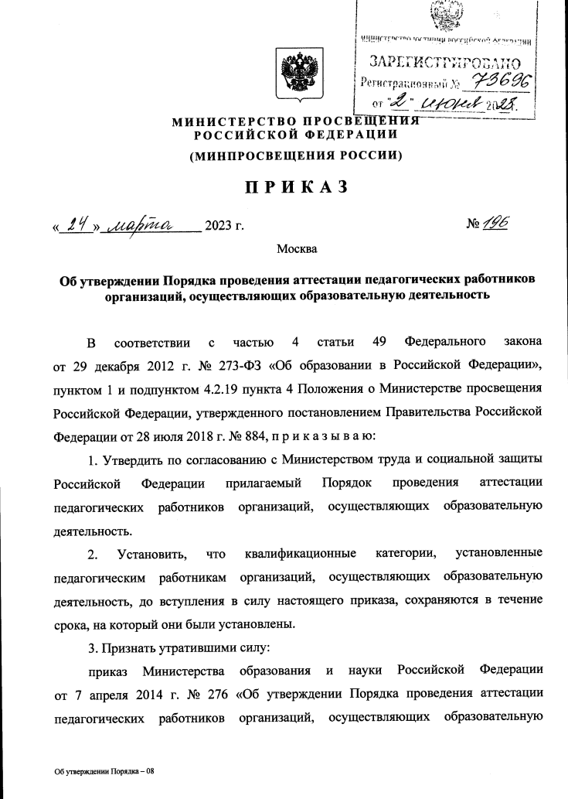
НОРМАТИВНО-ПРАВОВЫЕ ДОКУМЕНТЫ
2. Установить, что квалификационные категории, установленные педагогическим работникам организаций, осуществляющих образовательную деятельность, до вступления в силу настоящего приказа, сохраняются в течение срока, на который они были установлены.
3. Признать утратившими силу:
приказ Министерства образования и науки Российской Федерации от 7 апреля 2014 г. N 276 "Об утверждении Порядка проведения аттестации педагогических работников организаций, осуществляющих образовательную деятельность" (зарегистрирован Министерством юстиции Российской Федерации 23 мая 2014 г., регистрационный N 32408);
#УЧИСЬВОВЛАДИМИРСКОЙОБЛАСТИ

Slide 5
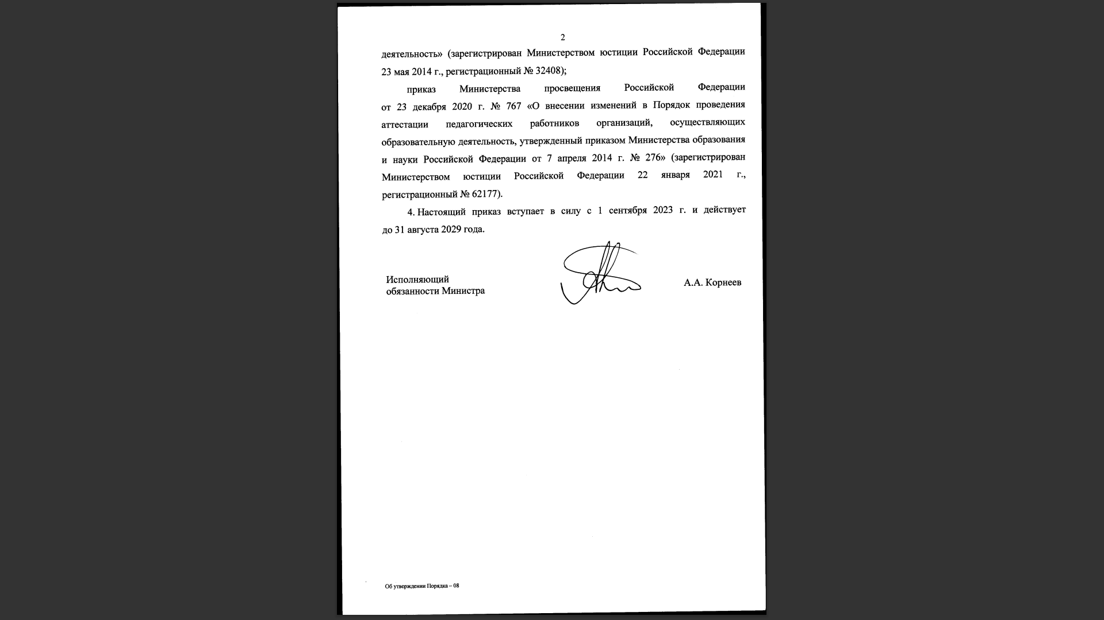
3. Признать утратившими силу:
приказ Министерства просвещения Российской Федерации от 23 декабря 2020 г. N 767 "О внесении изменений в Порядок проведения аттестации педагогических работников организаций, осуществляющих образовательную деятельность, утвержденный приказом Министерства образования и науки Российской Федерации от 7 апреля 2014 г. N 276" (зарегистрирован Министерством юстиции Российской Федерации 22 января 2021 г., регистрационный N 62177).
01.09.2023
31.08.2029
#УЧИСЬВОВЛАДИМИРСКОЙОБЛАСТИ

Slide 6
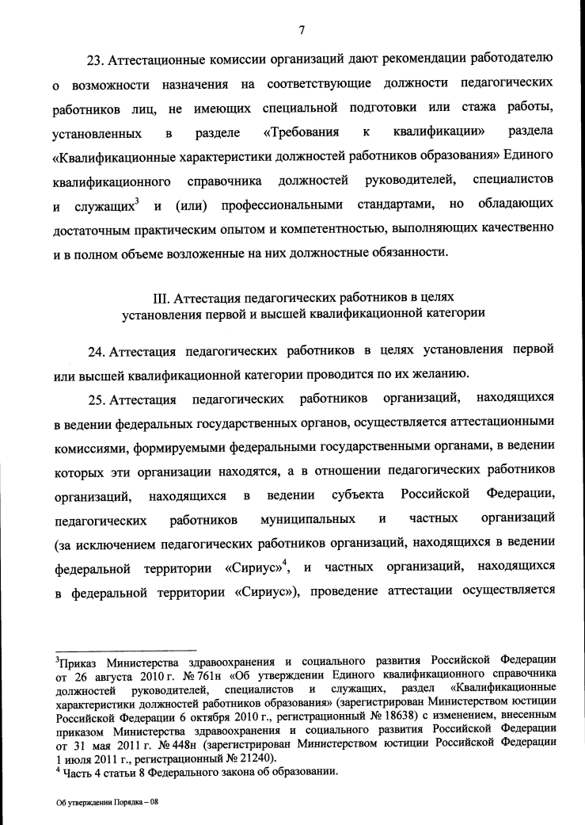
В целях установления первой или высшей квалификационной категории, проводимой по желанию педагогического работника, срок, на который устанавливается квалификационная категория, не предусматривается.
#УЧИСЬВОВЛАДИМИРСКОЙОБЛАСТИ

Slide 7
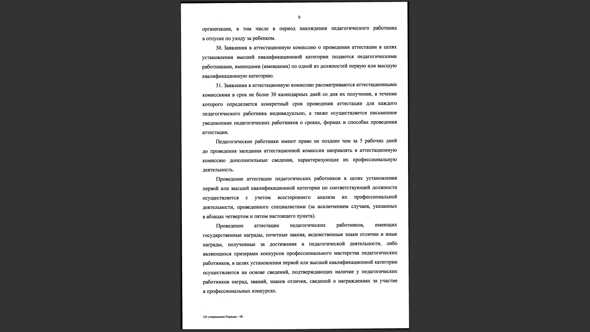
Порядок аттестации не ограничивает какими-либо сроками право педагогического работника, имеющего (имевшего) первую квалификационную категорию по одной из должностей педагогических работников, обращаться в аттестационную комиссию с заявлением о проведении его аттестации в целях установления высшей квалификационной категории по указанной (указанным) в заявлении должности (должностям)
Проведение аттестации педагогических работников в целях установления первой или высшей квалификационной категории по соответствующей должности осуществляется с учетом всестороннего анализа их профессиональной деятельности, проведенного специалистами (за исключением случаев, указанных в абзацах четвертом и пятом настоящего пункта).
#УЧИСЬВОВЛАДИМИРСКОЙОБЛАСТИ

Slide 8
Процедура аттестации в целях установления первой или высшей квалификационной категории по соответствующей должности осуществляется:
На основе сведений, подтверждающих наличие наград, званий, знаков отличия, сведений о награждениях за участие в профессиональных конкурсах
С учетом всестороннего анализа профессиональной деятельности
В форме собеседования
Приказ Министерства просвещения Российской Федерации от 24 марта 2023 № 196 «Об утверждении Порядка аттестации педагогических работников организаций, осуществляющих образовательную деятельность»
Приказы Министерства образования и молодежной политики Владимирской области от 01.09.2023 № 1391
«Об утверждении оснований для установления квалификационных категорий при проведении аттестации педагогических работников»
Соглашение между Министерством образования и молодежной политики Владимирской области и Владимирской областной организацией профессионального союза работников народного образования и науки Российской Федерации на период 2023-2026 г.г.
от 24 мая 2023 года
#УЧИСЬВОВЛАДИМИРСКОЙОБЛАСТИ

Slide 9



Аттестация педагогических работников осуществляется на основе сведений, подтверждающих наличие
государственных наград
ЗА ЧТО?
КАДРОВЫЙ ПРОФИЛЬ
за достижения в педагогической деятельности
почетных званий
сведений о награждении за участие в профессиональных конкурсах
ЗАДАЧИ
Приказ Министерства просвещения Российской Федерации от 24 марта 2023 № 196 «Об утверждении Порядка аттестации педагогических работников организаций, осуществляющих образовательную деятельность»
КАКИЕ КОНКУРСЫ?
Профессиональные конкурсы, проводимые Министерством просвещения Российской Федерации (кроме интернет-конкурсов) *
При аттестации педагогических работников, участвующих в реализации программ спортивной подготовки, также учитываются государственные награды, почетные звания, ведомственные знаки отличия
*Приказ Министерства образования и молодежной политики Владимирской области от 07.09.2023 № 32-н «О внесении изменений в постановление департамента образования администрации Владимирской области от 11.12.2015 №1»
#УЧИСЬВОВЛАДИМИРСКОЙОБЛАСТИ

Slide 10
Проведение аттестации педагогических работников в целях установления первой или высшей квалификационной категории по соответствующей должности осуществляется с учетом всестороннего анализа их профессиональной деятельности
БЫЛО
СТАЛО
Распоряжение Департамента образования Владимирской области от 29.06.2022 № 613 «О внесении изменений в распоряжение
Департамента образования от 15.03.2022 № 204»
Приказ Министерства образования и молодежной политики Владимирской области от 01.09. 2023 № 1391 «Об утверждении оснований для установления квалификационных категорий при проведении аттестации педагогических работников
Компьютерное тестирование с применением автоматизированной технологии
Предметное тестирование
Предметное тестирование
Портфолио
Портфолио
В связи с отменой компьютерного тестирования снижен минимальный балл по портфолио
#УЧИСЬВОВЛАДИМИРСКОЙОБЛАСТИ

Slide 11
Процедура аттестации на первую и высшую квалификационные категории
в форме собеседования
СОГЛАШЕНИЕ
между Министерством образования и молодежной политики Владимирской области и Владимирской областной организацией профессионального союза работников народного образования и науки Российской Федерации на период 2023-2026 г.г.
от 24 мая 2023 года
Для педагогических работников, достигших возраста 55 лет для женщин и 60 лет для мужчин и имеющих стаж педагогической работы не менее 25 лет
3.22.2
1
1
1
3.22.3
Для педагогических работников, имеющих стаж педагогической работы не менее 30 лет
2
2
3.22.4
Для педагогических работников, подготовивших победителей очных международных и всероссийских олимпиад, конкурсов, соревнований, а также очных региональных олимпиад (по профилю преподаваемого предмета ) и т.д.
3
3
#УЧИСЬВОВЛАДИМИРСКОЙОБЛАСТИ

Slide 12
Квалификационные категории
«педагог-наставник», «педагог-методист»
К указанной аттестации допускаются педагогические работники, имеющие высшую квалификационную категорию
К заявлению в аттестационную комиссию прилагается ходатайство работодателя
Квалификационные категории устанавливаются педагогическим работникам на основе показателей деятельности, не входящих в должностные обязанности по занимаемой в организации должности *
#УЧИСЬВОВЛАДИМИРСКОЙОБЛАСТИ

Slide 13
Показатели деятельности
(не входящей в должностные обязанности по занимаемой в организации должности)
для установления квалификационной категории «педагог-методист»
Руководство методическим объединением педагогических работников образовательной организации и активного участия в методической работе образовательной организации
Руководство разработкой программно-методического сопровождения образовательного процесса, в том числе методического сопровождения реализации инновационных образовательных программ и проектов в образовательной организации
Методической поддержки педагогических работников образовательной организации при подготовке к участию в профессиональных конкурсах
Участие в методической поддержке (сопровождении) педагогических работников образовательной организации, направленной на их профессиональное развитие, преодоление профессиональных дефицитов
Передачи опыта по применению в образовательной организации авторских учебных и (или) учебно-методических разработок.

Slide 14
Показатели деятельности
(не входящей в должностные обязанности по занимаемой в организации должности)
для установления квалификационной категории «педагог-наставник»
Руководство практической подготовкой студентов, обучающихся по образовательным программам среднего профессионального и (или) образовательным программам высшего образования
Наставничество в отношении педагогических работников образовательной организации, активного сопровождения их профессионального развития в образовательной организации
Содействовать в подготовке педагогических работников, в том числе из числа молодых специалистов, к участию в конкурсах профессионального (педагогического) мастерства
Распространение авторских подходов и методических разработок в области наставнической деятельности в образовательной организации

Slide 15

Спасибо за внимание!
ГОСУДАРСТВЕННОЕ БЮДЖЕТНОЕ УЧРЕЖДЕНИЕ ВЛАДИМИРСКОЙ ОБЛАСТИ
"РЕГИОНАЛЬНЫЙ ИНФОРМАЦИОННО-АНАЛИТИЧЕСКИЙ ЦЕНТР ОЦЕНКИ КАЧЕСТВА ОБРАЗОВАНИЯ"
Контакты:
Телефон: 8(4922)53-02-65,
Е-mail: general@riacoko33.ru
Сайт: https://riacoko33.ru

